Slide 1
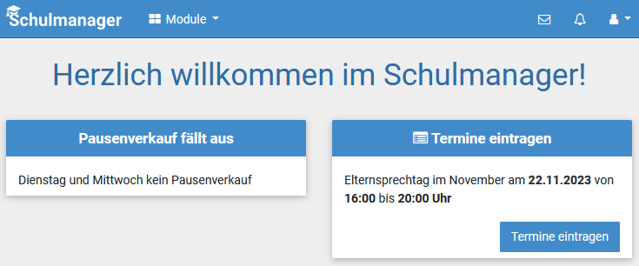
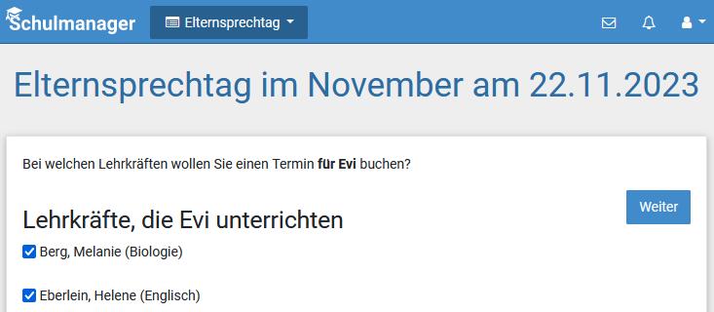
Anmeldung zum Elternsprechtag mit dem Schulmanager Online
Melden Sie sich zunächst mit Ihrem persönlichen Zugangsdaten im Schulmanager an.
Sind Termine eines Elternsprechtags für die Buchung freigegeben, erscheint ein entsprechender Hinweis auf der Schulmanager-Startseite.
Ein Klick auf „Termine freigeben“ führt zu einer Seite, auf der Sie eintragen können, von wann bis wann Sie den Elternsprechtag besuchen möchten.
Nachdem Sie den für Sie passenden Zeitraum ausgewählt haben und durch einen Klick auf „Weiter“ können Sie die Lehrkräfte, die Sie besuchen wollen (maximal fünf), auswählen.

Slide 2
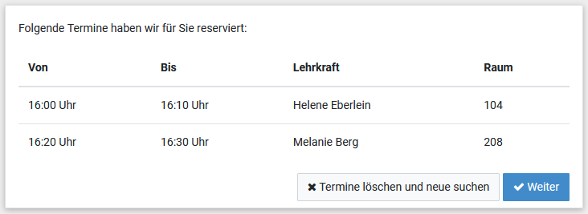
Anmeldung zum Elternsprechtag mit dem Schulmanager Online
Nun werden Ihnen die gebuchten Termine mit den entsprechenden Räumen angezeigt.
Durch einen erneuten Klick auf „Weiter“ erhalten Sie eine Zusammenfassung. Hier können Sie alle Termine ausdrucken, einzelne oder alle Termine löschen oder auch weitere Termine hinzubuchen.
Falls Sie bei einer Lehrerin bzw. einem Lehrer keinen Termin bekommen sollten, wenden Sie sich bitte direkt an die entsprechende Lehrkraft (z. B. über Teams bzw. E-Mail).

